Slide 1

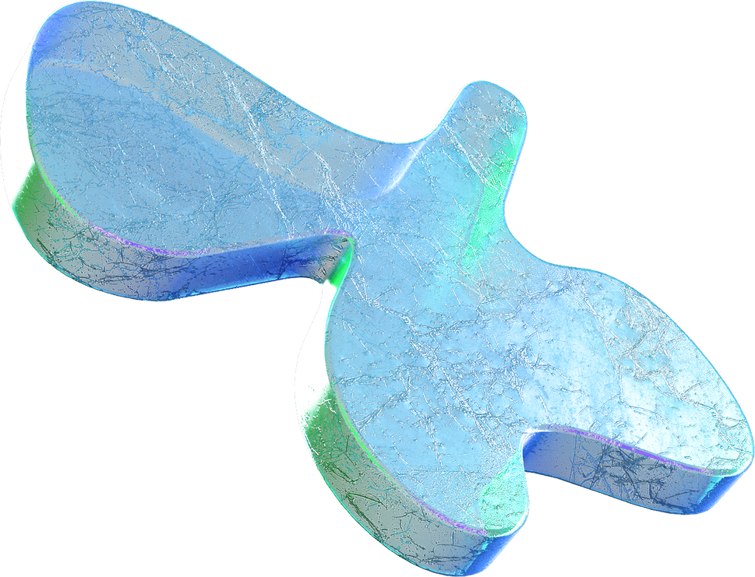
BSmart.netlify.app
Teknologi SMART CITY
Inovasi dan Teknologi dibalik Smart City

Slide 2

Penjelasan
Teknologi dan inovasi berperan penting dalam menciptakan dan mengembangkan smart city. Smart city adalah konsep perkotaan yang menggunakan teknologi informasi dan komunikasi (TIK) untuk meningkatkan efisiensi, produktivitas, kenyamanan, keamanan, dan keberlanjutan perkotaan. Berikut adalah beberapa teknologi dan inovasi yang mendukung perkembangan smart city:
Yang Perlu Anda Ketahui

Slide 3

1. Internet of Things (IoT): Teknologi ini memungkinkan objek-objek fisik seperti lampu jalan, sensor, kendaraan, dan perangkat lainnya terhubung dan saling berkomunikasi melalui internet. Dengan adanya IoT, kota dapat mengumpulkan data secara real-time dan menggunakan informasi ini untuk meningkatkan pelayanan dan pengambilan keputusan yang lebih cerdas.
2. Jaringan Sensor dan Monitoring: Smart city dilengkapi dengan jaringan sensor yang mendeteksi berbagai hal, seperti lalu lintas, polusi udara, kebisingan, kelembaban, dan banyak lagi. Data dari jaringan sensor ini dapat membantu pemerintah kota dalam memahami kondisi lingkungan dan merespon dengan cepat jika ada masalah yang muncul.

Slide 4
3. Big Data dan Analitik: Smart city mengumpulkan data dalam skala besar dari berbagai sumber. Teknologi analitik digunakan untuk menganalisis data ini, mengidentifikasi tren, dan mengekstrak wawasan yang berharga. Hal ini memungkinkan pengambilan keputusan berdasarkan bukti dan pemahaman yang lebih mendalam tentang masalah perkotaan.
4. Sistem Transportasi Cerdas: Inovasi dalam transportasi, seperti transportasi berbagi, sistem manajemen lalu lintas pintar, dan integrasi transportasi publik, membantu mengurangi kemacetan dan memperbaiki mobilitas di perkotaan.

Slide 5
5. E-Government: Penerapan teknologi informasi dalam administrasi pemerintah (e-government) memungkinkan warga untuk mengakses layanan pemerintah secara online, mengurangi birokrasi, dan meningkatkan transparansi dan partisipasi publik.
6. Energi dan Manajemen Sumber Daya: Teknologi inovatif dalam manajemen energi, seperti jaringan listrik pintar (smart grid) dan penggunaan energi terbarukan, membantu mengurangi konsumsi energi dan dampak lingkungan.

Slide 6
7. Keamanan dan Pengawasan: Smart city dilengkapi dengan sistem keamanan yang canggih, termasuk pengawasan video, analitik keamanan, dan sistem peringatan dini. Ini membantu meningkatkan keamanan dan respon cepat terhadap situasi darurat.
8. Aplikasi Perangkat Seluler: Penggunaan aplikasi seluler yang cerdas membantu warga berinteraksi dengan kota secara lebih efisien. Contohnya, aplikasi untuk transportasi publik, parkir, pemesanan layanan publik, dan sebagainya.

Slide 7
9. Green Building dan Ramah Lingkungan: Smart city mendorong pengembangan bangunan yang ramah lingkungan dengan teknologi canggih untuk mengurangi konsumsi energi dan limbah.
10. Partisipasi Masyarakat dan Keterlibatan: Teknologi memfasilitasi partisipasi aktif warga dalam proses pengambilan keputusan, baik melalui platform online, survei digital, maupun forum partisipatif.

Slide 8
Kesimpulan
Semua teknologi dan inovasi ini bekerja bersama-sama untuk menciptakan lingkungan perkotaan yang lebih pintar, efisien, berkelanjutan, dan ramah lingkungan, serta memberikan manfaat bagi warga kota dalam kehidupan sehari-hari mereka.

Slide 9
Terima Kasih
Apabila ada pertanyaan silakan bertanya melalui Komunitas BSmart

